Slide 1
计算机取证技术

Slide 2
无人机取证实例
手机APP取证
消费级无人机还是要依赖于手机App来进行联网和显示，所以这些问题一部分可以用手机取证的方法来解决
机身取证
厂商出于审计或者质量跟踪和维护需要，一般会在无人机内部集成一定容量的存储，用于Flight data recoder，所以这也将是一个重要的数据来源

Slide 3
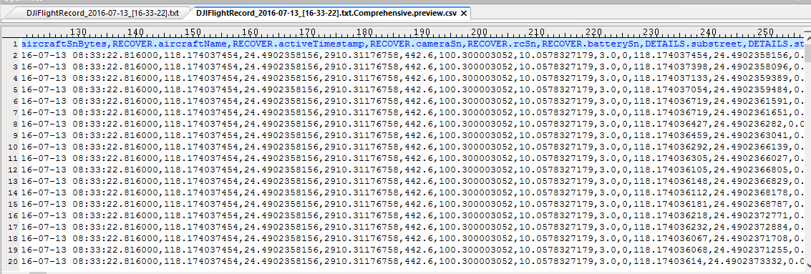
手机APP取证
以大疆DJI Go为例，数据传递方式“无人机→2.4G控制信号→遥控器→数据线→手机 [反之亦然]“，手机中显示并存储了所有飞行数据，通过对DJI Go App（下简称”Go“）的分析，可直接找到对应的FlightRecords文件，对其格式进行转化后，可找到详细的日志记录信息。

Slide 4
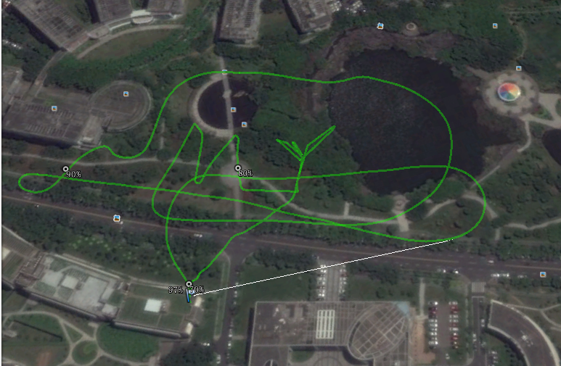
手机APP取证
可将上述信息转换为kml轨迹，在Google Earth中查看其飞行路径。

Slide 5
机身取证
假设一个场景：某重要场合禁飞区，有不明无人机飞入，使用技术手段使其迫降后，希望找到无人机拥有者，起飞时间地点以及轨迹信息。
1. 发现不明无人机入侵，使用干扰设备和反无人机设备将其迫降；
2. 打开设备，取出乳胶固定的FDR卡；
3. 快速读取DAT文件并解析，找出最近的飞行记录；
4. 找到飞行起始点经纬度，以及高度信息，直接判断建筑物和所在楼层；
5. 快速响应，控制操控者。

Slide 6
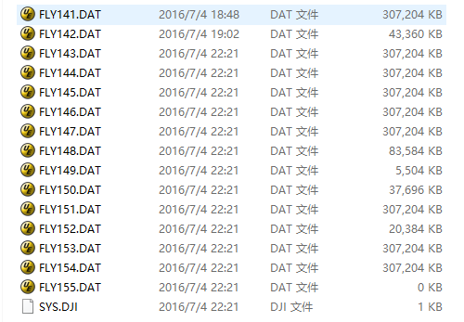
机身取证
思路就在于对无人机内部的FDR进行提取，以大疆Phantom 3这一主流消费无人机为例，其内部固定了一张TF卡用于FDR记录，其数据格式亦为公开，且卡可以保存的飞行数据容量相当之大，对其进行转换后也可采用与App数据一致的展现方法，将飞行数据完整展现。

Slide 7
回顾：法律执行过程模型
为什么？
该模型在取证过程中受法律约束
符合计算机取证获得的证据必须在法律上有效的根本宗旨
主要内容
准备阶段
收集阶段（保护与评估现场、对现场进行记录、归档、证据提取）
检验阶段
分析阶段
报告阶段

Slide 8
准备阶段

Slide 9
计算机取证准备
计算机取证人员培训
计算机取证工具
应对具体案件的取证准备

Slide 10
计算机取证人员培训
计算机取证人员培训-美国NTI公司培训内容：
计算机证据的保存以及保护扣押计算机的安全
如何从Windows交换文件以及计算机硬盘中遗留的Internet浏览数据中提取证据
对相关文件使用MD5算法计算散列值、以及有关法庭作证问题
有关安全删除数据的核查和验证过程使用数据的不存在
使用文件头信息和附件数据恢复图像文件
文件存储结构、对回收站中数据的追踪

Slide 11
NTI课程的目的
参加培训的人员可以做到
计算机保护与急救
计算机证据的保存
计算机的常规取证
对不同操作系统的取证
计算机取证文档的整理
使用计算机取证工具对计算机证据分析

Slide 12
计算机取证常规工具
对计算机硬件进行常规取证
在计算机证据收集之前
目的是获取收集数字信息的设备
所需的工具必须要满足整个设备的收集过程，包括：存档、收集、封装和运输。

Slide 13
常规工具
存档工具
电线标签
防擦除标签
可粘贴标签
拆卸工具
此处所有工具必须是无磁的并且尽可能配齐所有型号。
一字和十字螺丝刀以及专业螺丝刀
尖嘴钳子、标准钳子以及钢丝钳
小镊子。

Slide 14
封装以及运输工具
封装以及运输工具
抗静电防震袋
电缆结
证据包、证件带
避免产生静电的封装材料
各种型号的硬纸箱

Slide 15
计算机取证专业工具
证据获取工具
证据分析工具
计算机取证工具
证据保全工具
证据归档工具

Slide 16
证据获取工具
计算机证据主要来自主机系统方面和网络方面。
其他数字设备一般需要针对性的专门设备。
证据获取工具就是用来从这些数据源中得到准确的数据。

Slide 18
证据保全工具
证明所收集到的证物没有被修改过是困难的而重要的，对计算机证据更是如此
取证人员在取证调查过程中没有造成任何对原始证物的改变；
或者如果存在对证物的改变，也是由于计算机的本质特征造成的，并且这种改变对证物在取证上没有任何的影响。

Slide 19
证据保全方法
在取证过程中可采用保护证物的方法，如证物监督链
使法院确信取证过程中原始证物没有发生任何改变，并且由证物推测出的结论也是可信的
在计算机证据取证过程中，为了保全证据通常使用
数据签名
验证传送对象的完整性以及传送者的身份
没有提供对数字签名时间的见证，还需要数字时间戳服务
数字摘要（散列）
数字时间戳技术
通过对数字对象进行登记，提供注册后特定事物存在于特定时间的证据
提供了无可争辩的时间证明

Slide 20
证据分析工具
证据分析是计算机取证的核心和关键
其内容包括
分析计算机的类型
采用的操作系统类型
是否有隐藏的分区
有无可疑外设
有无远程控制和木马程序及当前计算机系统的网络环境等。
备齐可能需要的工具是比较明智的
例如：各类系统启动盘，l6进制编辑器UItraEdit32/Winhex低级磁盘访问工具，磁盘管理工具，文件管理工具，综合取证工具等。

Slide 21
证据归档工具
在计算机取证的最后阶段，也是最终目的，应该是整理取证分析的结果供法庭作为诉讼证据。
归档对象
涉及计算机犯罪的时间、地点
直接证据信息
系统环境信息
取证过程
取证专家对计算机证据的分析结果和评估报告
尤其值得注意的是，在处理计算机证据的过程中，为保证证据的可信度，必须对各个步骤的情况进行归档以使证据经得起法庭的质询。

Slide 22
证据的相互印证
计算机证据要同其他证据相互印证、相互联系起来综合分析
证据归档工具比较典型的有
NTI公司的软件NTI-DOC，它可用于自动记录电子数据产生的时间、日期及文件属性。
Encase工具可以对调查结果采用html或文本方式显示，并可打印出来。
Notes:
证据的连续性，即在证据证实提交给法庭，必须能够说明在证据从最初的获取状态到在法庭上出现的状态之间的任何变化，当然最好是没有任何变化

Slide 23
应对具体案件的取证准备
获得合法的取证手续
在对犯罪现场搜查之前要获得取证的司法授权
搜查令必须清楚的说明哪些将可能成为证据、哪些可疑人员将被迅速的控制起来、以及收集的可疑设备。
常规取证
例如现场拍照、指纹的获取、DNA的分析、犯罪工具的分析、细微痕迹的追踪等
所有的调查取证工作，都应该有其它方委派的专家监督

Slide 24
收集阶段

Slide 25
计算机取证收集阶段
对现场证据的评估
计算机证据的收集与保存
计算机证据的提取

Slide 26
对现场证据的评估
界定取证的范围
为了确定后面的具体行动，应当对计算机取证的现场范围进行彻底的评估
首先要通过回顾搜查令或其他授权，根据案件的细节，硬件和软件系统的性质，潜在证据及整个获取证据现场的环境来确定哪些证据将要进行重点检查
界定计算机证据
计算机证据可以在连接到用户计算机上的很多其他外设上获取，而不仅仅来自计算机
计算机调查员应当对所有可能成为证据的设备有详细的了解

Slide 27
了解案情
考虑对相关的外围设备进行调查
（例如，在伪造或欺诈案件中，要考虑连接计算机的以下外设：贴膜机、空白信用卡、扫描仪、打印机等。在幼儿色情案中还要考虑数码相机等）
确定调查中潜在的证据
（例如，照片、各种表单、文档、数据库、财务记录等）
确定与案件相关的附加信息
（例如，嫌疑人的曾用名、电子邮件帐户、电子邮件地址、互联网服务供应商、网络配置和用户名、系统日志、密码等）这些信息或许可以从系统管理员或者用户那里获得
了解犯罪嫌疑人的计算机水平，如果嫌疑人是计算机技术人员，那么他隐藏或消灭证据的手段会很高明
（例如，使用密文、制作陷阱、数据隐藏等）
确定优先检查的证据
确定是否还需要帮手
确定调查中要使用的工具

Slide 28
注意事项
调查要注意以下几点：
确定计算机的数量和型号
确定计算机是否联网
访问系统管理员和用户
确定不在现场的存储器的位置或者远程计算机的位置
确定用户的专业软件。
大致的估计现场的情况。
确定操作系统是否有问题

Slide 29
证据评估
对可能的证据的处理方式进行评估。
优先考虑的证据（例如自制CD光盘）
确定如何对证据进行归档
评估存储容量
确定证据封装、运输、保存的条件
确定对电池供电的设备是否需要继续提供电源
在实际的操作过程中可能同时出现所有的情况，根据具体的情况进行现场的评估

Slide 30
界定计算机证据
潜在证据：
数据证据通常都是在可以存储数据的硬件驱动器、存储设备或媒体中发现的
主要类别
计算机系统
数码相机
手持设备（PDA等）
移动存储设备
网络部件包括网卡、路由器、交换机、集线器等
打印机、复印机、扫描仪和传真机

Slide 31
计算机系统
描述：
一个典型的计算机系统由主板、CPU、存储设备、显示器、键盘和鼠标组成。它可能是一台单机也可能是网络中的一台计算机。
计算机有很多种型号可能是台式机、笔记本、服务器、微型机等等。
连接计算机的外设包括：调制解调器、打印机、扫描仪、外接存储设备等。
主要用途：
运行各种应用程序，信息的存储，处理各种类型文件，通讯等等。

Slide 32
计算机系统中潜在的证据
潜在证据：
用户建立的文件
用户建立的文件可能包含犯罪活动的重要信息，比如地址簿。
数据库文件可以证明罪犯的联系活动
存储或移动过的图片可能成为恋童癖者犯罪的证据
罪犯之间的通讯记录例如电子邮件、聊天记录也肯定成为证据
在贩毒案的调查中毒品的明细列表常常可以在电子表格中发现
现对用户建立的文件归纳如下：
地址簿
电子邮件
视频或音频文件
图片
日程表
Internet的历史收藏夹
数据库文件
电子表格
文本文件

Slide 33
计算机系统中潜在的证据
用户保护的文件
嫌疑人很多可能将证据以各种方式隐藏下来。
嫌疑人常常将对他们很重要的文件翻译成密文或对文件进行密码保护
他们也可能将重要的数据隐藏在某个磁盘下或将重要文件放在一个与内容无关的文件夹下。
现对用户保护的文件归纳如下：
压缩文件、歧义名称文件、 加密文件、密码保护文件、隐藏文件、 数据隐藏
证据常常可以在由操作系统运行时建立的文件中，大多数情况下用户并没有认识到这一点。密码、Internet活动记录、临时文件、备份文件等常常可以通过恢复这些文件得到。
值得注意的是一些文件的属性也要列入调查取证的范围。
例如，文件的建立、修改、移动、删除时间，文件的所有者，访问权限等等。有时仅仅开启计算机就可能改变某些文件信息。

Slide 34
计算机系统中潜在的证据
操作系统建立的文件
备份文件、日志文件、 配置文件
打印机缓存文件、Cookies、 交换文件
隐藏文件、系统文件、 历史记录
临时文件

Slide 35
计算机系统中的潜在证据
其它数据
磁盘坏簇、其它分区、保留区域
删除文件、软件注册信息、未分区空间
自由空间 、隐藏分区、系统区

Slide 36
数码相机 中的潜在证据
数码相机获取的视频、音频或照片都是数字格式的，可以很容易的上传到计算机中进行浏览和编辑。潜在证据如下：
图片
时间和日期戳
视频文件
音频文件

Slide 37
手持设备中的潜在证据
智能手机、PDA包含了计算、通话、传真、上网等功能，由于计算机技术的发展，现在又有针对PDA的操作系统。而且目前PDA的接口更加全面，PDA基本上已经实现了普通台式机的功能。
值得注意的是由于PDA基本上都是电池供电，存储在PDA中的一些信息很有可能由于电池的电量耗尽而丢失。所以要准备为这些设备提供持续的电源。PDA主要关注以下信息：
地址簿
密码
日程表
电话本
文档
短消息
语音信箱
电子邮件

Slide 38
移动存储设备中的潜在证据
移动硬盘、存储卡、记忆棒这些设备断电后仍然可以保存里面的数据
移动硬盘和普通的硬盘原理是一样的，只是加强了对硬盘的物理保护功能
存储卡、记忆棒采用的是闪存。存储卡大量的在数码相机、智能手机、PDA上作为扩展存储器。
这些存储卡的上已经删除的信息也可以通过恢复工具对其恢复。针对这些存储设备中的潜在证据。可以将其连接到计算机。在操作系统中像处理硬盘中的数据一样来处理。

Slide 39
网络部件中的潜在证据
网络部件包括网卡、路由器、交换机、集线器等
这些设备的出现预示着计算机可能接入网络中。
值得注意的是网卡、路由器等网络设备很可能是无线的。这点在检查笔记本电脑时要特别注意。这些设备本身便可能是潜在证据，此外，网卡中的MAC地址，路由器的配置文件都可能成为潜在证据。

Slide 40
打印机等中的潜在证据
打印机、复印机、扫描仪和传真机这些设备一般都连接到计算机，并受计算机控制
一般都会保存使用日志，时间和日期信息
如果这些通常都具有缓冲，可以存储来自计算机的任务
如果这些设备接入到网络中，这些设备还将存储网络身份信息
另外可以通过这些设备本身的特征来区分证据是否来自这些设备。
对这些设备检查时要注意以下几项。
硬件驱动
在打印机滚轴上的叠加信息
墨盒
时间戳
网络标示信息
用户使用日志
对于传真机要注意收发日志、电话号码

Slide 41
潜在证据总结
以上尽可能全面的列出了在现场可能发现的潜在证据，在某一案件中不一定会出现以上所有的设备。
但是计算机调查人员进入现场后应该首先留意以上设备，这是数字犯罪的证据收集中的常见设备。
由于技术的进步可能会在犯罪现场中出现更新的设备。这就要求计算机调查人员在平时要多了解一些新的数字设备，熟悉这些数字设备的功能。这样会提高在犯罪现场识别潜在证据的能力。

Slide 42
计算机证据的收集与保存
计算机证据收集的原则
计算机证据收集的过程
独立计算机的证据收集
复杂系统的证据收集
磁盘映像
计算机证据的保存

Slide 43
计算机证据收集的原则
计算机证据收集
像其他证据一样必须小心谨慎
可能由于不恰当的移动或检查而改变或破坏
收集证据时
不但要保证设备的物理完整性
更重要的是要保证其中保存的数据完好无损。
在搜集、封装和运送证据的过程中必须要考虑到可能由于电磁场的影响而改变或损坏数据
主要避免静电、磁铁、无线电发射器等可以产生磁效应的物体接近证据。

Slide 44
计算机证据收集的过程
记录被检查系统的硬件和软件配置，确认被检查系统所包含的硬件和软件。
拆开被检查计算机，检查计算机的硬盘。（在这个过程中要注意避免静电和强磁场。）
确认将要收集存储设备，这些存储设备既可能是内置的也可能是外置的，有的系统可能同时拥有这两种设备。
记录下内置存储设备，和硬件配置。这其中包括：
驱动情况（例如，品牌、型号、尺寸、跳线、硬件接口等。）
内部部件（例如，声卡、显卡、网卡、视频采集卡等。）
通过受控制的引导程序恢复可疑系统的配置信息。
通过修改BIOS文件来确保系统从软驱或光驱启动
使用先前做好的启动盘来引导系统的启动

Slide 45
独立计算机的证据收集
所谓独立计算机是指这台计算机没有接入网络或是通过某种方式和其他计算机相连。
笔记本电脑与其他的台式机的不同之处是，笔记本电脑常常采用电池供电，因此，除了将其电源切断的同时也要将其电池取下。
在取证的过程中请按照以下的步骤，否则可能会导致计算机数据的改变。
（1）将你的所有行动和所观察的所有变化记录下来，包括显示器、主机、打印机或其他设备。
（2）注意观察显示器确定计算机是在运行状态、关机状态或是睡眠状态。然后确定是如下哪种状况，分别进行处理。

Slide 46
独立计算机的证据收集
情况①：显示器是开启的并且工作窗口是可见的。
对显示器进行拍照并记录所显示的信息；
情况②：显示器是开启状态但是屏幕时黑屏（待机状态）或是屏幕保护状态。
轻轻的移动鼠标。注意千万不要点击鼠标。屏幕将显示工作窗口或是提示需要输入密码；
如果鼠标移动并没有引起屏幕的变化，不要敲击键盘或是做其他操作；
对屏幕进行拍照，并记录所显示的信息；
情况③ ：显示器是关闭状态。
记录下开关按钮的状态；
将显示器开启，然后确定显示器的状态是否像情况①或②所述，然后进入以下步骤。
Notes:
18684689482

Slide 47
独立计算机的证据收集
（3）依据具体情况判断是否立即拔掉电源线。
如果需要进行现场取证，然后再拔掉电源线
如果处理的是笔记本电脑还要注意将其电池取下
对于有些笔记本电脑还具备第二电池在多用途插槽中，仔细检查后如果存在将其一并移除
这里要注意的是如果电脑在开启状态，不要运行关机程序进行关机，也不要使用机箱上的电源开关，而是直接拔掉连接在计算机上的电源线。这样做的目标是将计算机保持在原有的状态
如果启用关机程序，计算机会将所有程序关闭并且将数据写入硬盘后再关机。这样已经改变了计算机原始的状态。很有可能在不知情的情况下证据已经遭到破坏。这是在取证过程中最忌讳的事情

Slide 48
独立计算机的证据收集
（4）检查外部连接（包括 调制解调器、电缆、数据线等等）如果已经通过调制解调器和电话相连，则要想办法来获得相连电话的电话号码。
（5）尽量避免损坏潜在证据，将所有出现的软盘、光盘分别包装起来，并用标签标。
（6）记录所有的驱动器的位置，
（7）记录下商标、型号和序列号。
（8）将所有的连接器和插头进行标记，这样在日后还可以准确的还原。将所有没有使用的接口贴上“未使用”标示。
（9）如果有必要将证据运输则要像包装易碎品一样细心封装。

Slide 49
4.复杂系统的证据收集
很多公司尤其是商业公司的计算机都是通过网络互联的，或是集中式的互联或是分布式的互联
由于计算机的互联对现场的保护和处理变得非常困难，不合适的关机就很有可能破坏数据
不恰当的关机不仅可能导致数据的丢失
当调查商业环境的计算机犯罪时，对于计算机网络的考虑要在行动之前就准备好，是否立即断网取决于具体情况
如果条件允许的话，请求相关专家的支持

Slide 50
磁盘映像
在计算机取证中的磁盘映像不同于日常的复制。下面给出取证专家和专业取证公司对磁盘映像的定义：
磁盘的映像应该是取得磁盘的完全副本，这包括对任何在磁盘上的信息的备份，这其中不仅仅是数据还包括数据的位置。为了达到取证的目的，现有的观点是磁盘映像必须实现每一个比特的复制，这其中必须要使用某种机制来保证复制是完全的并且没有错误的
通常的复制只是关注数据部分，而在取证中的磁盘映像必须将磁盘上所有信息都复制下来，如Windows的交换文件、临时文件以及未分配空间、剩余空间也拷贝下来，因为这些地方常常是隐藏证据的地方

Slide 51
磁盘映像
关于磁盘映像有以下几个重要问题：
首先最重要的是磁盘映像工具是否可以制作一个和初始磁盘的完全一样的拷贝。取证人员最担心的就是如果使用磁盘映像工具，工具本身是否会改变磁盘数据的布局，并且忽略了闲散空间（Slack space）和已删除空间。
此外另外一个重要问题是映像的内部验证问题。在映像的过程中，必须要使用某种机制来确保证据是否改变或损坏。因为内部验证是检查拷贝是否和初始证据一致的唯一有效途径。
再次随着磁盘容量的不断增长，对于磁盘映像的时间要求越来越高，尤其是在犯罪现场或是某些紧急情况快速映像是非常必要的。如果没有选用合适的工具进行磁盘映像将需要很长的时间。

Slide 52
计算机证据的保存
对于所搜集到的证据，应进行有效可靠地保存。建议在开始时制作两个备份，一个用于评估证据，另一个用于法律验证。所谓证据的保存应该从保护和保存两个角度来看待。并不是单纯的将收集到的数据保存起来。这里还必须保护数据不被修改。在进行计算机取证的过程中要保证不能改变数据，不能引入病毒，不能使数据受到破坏。为了得到最好的数据分析效果，最重要的就是要确保收集到的数据的安全。
在计算机取证过程中，某些案件的侦破需要很长时间，在这段时间内，磁盘的映像将会被分析很多次，这就要求找出一个合适的媒体来存放磁盘映像。

Slide 53
证据保存
计算机证据可能改变或被篡改而没有明显痕迹。初始的拷贝应该保存在一个非常安全的地。
但是有时候受害人会对带走他的计算机的行为进行起诉，如果这台计算机用于商业系统。这会导致受害人遭到更大的经济损失
正如取证专家Jim Bates所说，两份完整的取证拷贝将可以解决这种问题。取证调查可以在其中一份拷贝上进行而另一份拷贝则保存在安全的地点。当怀疑证据的真伪的时候则可以调出另外一份证据作对比
证据可能需要长期保存，此时应当选择可靠存储介质进行归档保存。

Slide 54
证据的完整性保护
从安全的角度考虑，在各个环节都需要验证数据和原数据是否一致。
例如在进行磁盘映像以前先记录下初始证据中的校验和，磁盘映像后对拷贝在进行一次计算得出校验和，比较两次的结果就可以确保两次的数据是否完全一致。
目前的校验值采用CRC或MD5 算法来确保证据的一致性，考虑到安全性，已有专家提出在使用数字摘要技术时同时计算MD5和SHA-1。
另外取证专业磁盘映像工具可以产生映像日志，日志中将记录磁盘的所有参数，接口状况，数据包的校验和，目前时间，和分析人员的姓名。

Slide 55
计算机证据的提取
密码破解：取证在很多情况下都面临如何将加密的数据进行解密的问题。目前的加密解密算法及工具很多，计算机取证中使用的密码破解技术和方法主要有:
密码分析技术。这种技术需要取证专家具有密码学专业领域的知识，目前的软件工具也并不实用。
密码破解技术。包括口令字典、重点猜测、穷举破解等技术。其中口令字典一般是基于软件的，而且已经有了多种字典可供使用。
口令搜索。包括物理搜索(在计算机四周搜查可能有口令的地方)、逻辑搜索(在文档或电子邮件中搜索明文的口令)和网络窃听(从网络中捕获明文口令)。
口令提取。许多Windows的口令都以明文的形式存储在注册表或其他指定的地方，我们可以从注册表中提取口令。
口令恢复。使用密钥恢复机制可以从高级管理员那里获得口令。

Slide 56
计算机证据的提取
数据恢复原理
硬盘内部是利用一定的校验公式来保障数据的完整性的。当硬盘保存完原始数据后，系统会根据每一个扇区内数据的内容、扇区的伺服信息（辅助信息），再利用一定的校验公式经过运算，产生一个唯一的校验和，并把它保存到硬盘上。对于每一个扇区，由于伺服信息不相同，校验和都是不同的，而同一个扇区如果数据的内容不同也会导致校验和不同。
系统正是利用了这样的原理，当硬盘信息因为错误操作而丢失或者被改变时，系统根据校验和等其他原始信息，通过逆向运算，把数据尽可能完整地还原出来。
从根本上说，系统在执行一些常用的操作，如删除文件、高级格式化、硬盘分区等，不是把数据从硬盘的物理扇区中实际删除，而仅仅是修改了硬盘中的一部分信息。

Slide 57
数据恢复的案例
WhatsApp是全球最流行的即时通讯软件之一。根据2017年7月的统计数据，其月活跃用户数量达到了13亿。
而用户使用其交换的数据可能包含潜在的重要电子数据证据，因此WhatsApp是公检法取证行业中重点关注的应用之一。但是在针对WhatsApp取证的过程中，公检法取证人员可能会遭遇一系列的障碍，例如：数据库加密，系统的安全机制，数据被删除破坏等

Slide 58
WhatsApp
使用SQLite数据库来存储它的数据。对于电子取证行业来说，其中最重要的是msgstore.db和wa.db这两个数据库文件。msgstore.db中存储了聊天记录，wa.db中存储了联系人清单。
这些数据库文件很容易获取，因为WhatsApp自带备份功能，可以将数据库文件备份到SD卡中，取证人员不需要获取root权限就可以获得数据库文件。
WhatsApp 2.11.431版本后WhatsApp中，所有备份出来的数据库都是加密的，无法直接进行分析。数据库使用AES-256加密，媒体文件不加密。

Slide 59
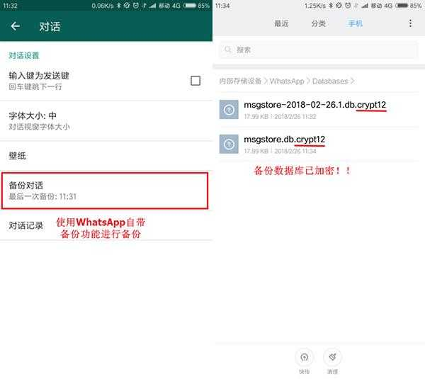

Slide 60
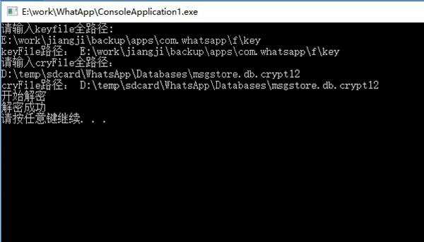
Part1：如何解密被加密的WhatsApp数据库？
最关键的是获取到key文件。key文件是和备份同时生成的密钥文件，并且key文件因手机设备而异。所以要想解密数据库，必须首先从生成备份的手机上获取到key文件，其存储路径为：userdata/data/com.whatsapp/files/key

Slide 61
问题
解密数据库就需要获取key文件，但是key文件的存储路径需要root权限才能访问，所以在没有root权限的情况下key文件是很难获取到的

Slide 62
Part2：如何绕过WhatsApp加密保护？
通过WhatsApp自带的备份功能备份的数据库文件是加密的，但是其本身的文件夹中存储的数据库文件并没有加密，常见的提取方法有下面两种：
1.使用系统的备份功能
2.降级备份

Slide 63
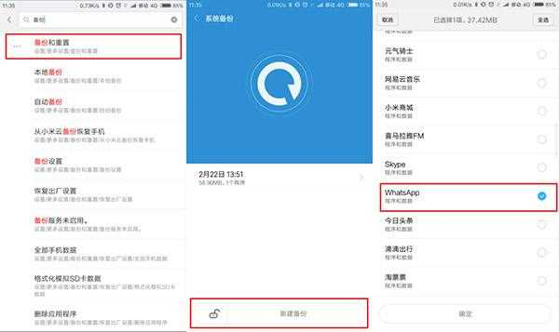
使用系统的备份功能
一些定制的安卓操作系统自带App数据备份功能（如小米、华为、OPPO）。系统备份可以将App的数据文件备份到SD卡中，让取证人员可以轻松获取。

Slide 64
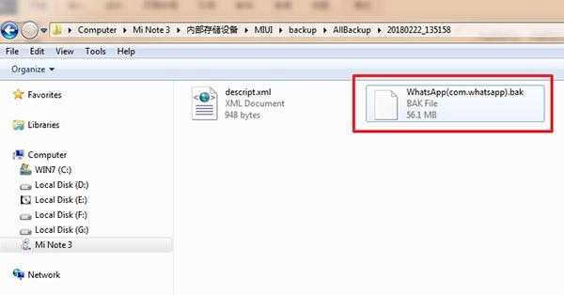
接下来就可以在SD卡中找到WhatsApp的备份文件了，这样创建的备份将会是未加密的且包含了所有的数据库以及key等文件，取证人员仅需使用相应的数据库解析工具加载即可。

Slide 65
降级备份
将WhatsApp应用降级到还没有备份加密的版本。WhatsApp 2.11.431版本是其最后一个不进行强制备份加密的版本，所以我们的方法就是在不删除数据的前提下，把应用降级到2.11.431以下然后进行备份提取。
降级的操作要求取证人员具备一定的专业技能，若操作不当降级过程存在风险可能导致重要数据丢失。

Slide 66
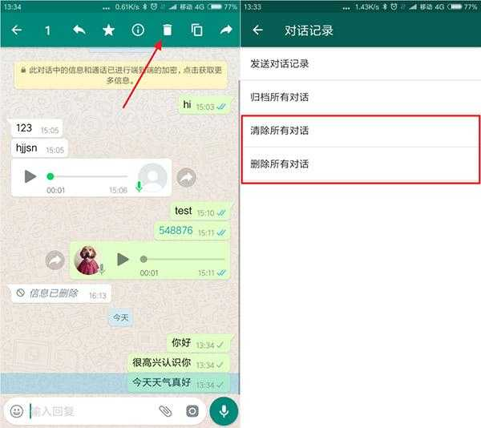
第三部分：如何恢复删除的WhatsApp消息
删除WhatsApp消息的方式有两种。一种是长按一条或多条消息并点击删除以逐条删除，另一种是在设置中一键清除/删除所有聊天消息。

Slide 67
WhatsApp文件缓存机制
WhatsApp使用SQLite数据库存储其数据，而与安卓不同，苹果手机将所有WhatsApp的数据存储在ChatStorage.sqlite文件中。SQLite数据库文件往往都伴随着以“-wal”结尾的缓存文件，绝大数时候该文件的大小是0，但也有例外，若该文件不为0的时候，里面就存放了部分未来得及存放到该数据库中的信息。
如果对该缓存文件不进行处理，而直接打开该数据库，则会导致缓存文件被覆盖，那么里面的信息也就全部丢失了。

Slide 68
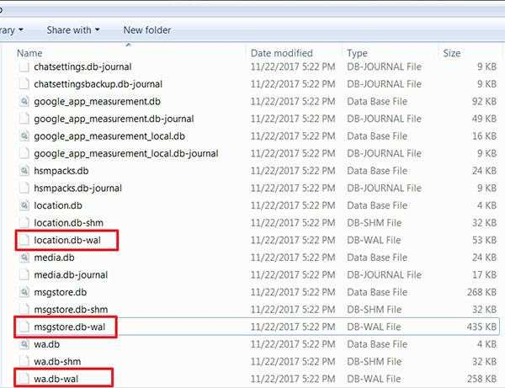

Slide 69
数据恢复方法
Whatsapp的正常聊天记录是存放在msgstore.db中，而通过分析之后发现删除记录是存放在msgstore.db-wal中的，该文件是msgstore.db的缓存文件。Whatsapp在存放聊天记录的时候都会先存放在该缓存文件，所以我们可以看到数据库的文件还没有缓存文件大。这是因为同一条消息在数据库中只会存放一条，但是在缓存文件中就可能出现很多次，这也为删除记录的恢复提供了可能。但在处理该缓存文件之前是不能直接打开数据库文件的，所以在此之前需要进行特征匹配处理，将缓存文件中的记录数据保存下来，再对数据进行处理。

Slide 70
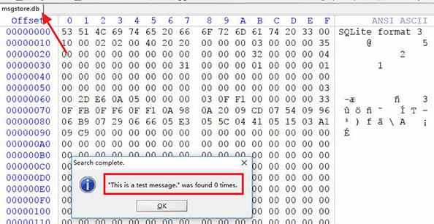
示例
This is a test message”，在消息被删除后，很多时候其对应的在msgstore.db数据库中的记录也可能被清除掉了。

Slide 71
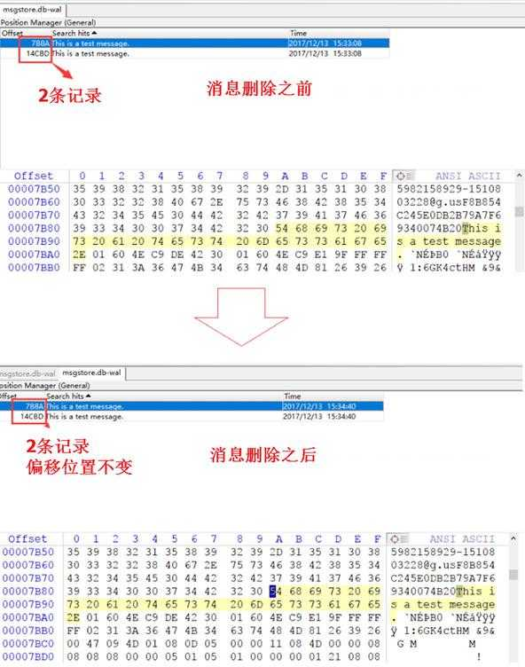
这条消息仍有可能在缓存文件msgstore.db-wal中留有记录。下图展示了这条消息被删除后缓存文件发生的变化，可以看到消息的记录数据并未丢失，且其偏移位置都没有发生变化。

Slide 72
数据恢复分类
数据恢复分类
基于文件目录的数据恢复
基于文件数据特征的数据恢复
逻辑分区的恢复
原始信号恢复

Slide 73
基于文件目录的数据恢复
在操作系统中，数据的管理是通过文件来完成的，文件的管理是通过目录完成的。
文件包括两部分内容：
文件所包含的内容数据
文件目录数据。
文件系统中的文件目录和文件内容基本上都是分开存放
文件内容以簇为单位放在数据区，根据文件目录数据定位文件
当执行“删除文件”操作时，系统做了两方面的工作：
将目录区中该文件的第一个字符改为“E5H”来表示该文件已经被删除。
将文件所占的文件簇在文件分配表中对应表项值全部置“0”。
系统在文件分配表中相应位置检测到“0”时，就认为该文件簇处于空闲状态，可以写入其他的文件。而实际上硬盘的数据并没有被删除，除非新的数据被写进那些扇区，才会把原来的数据真正删除。

Slide 74
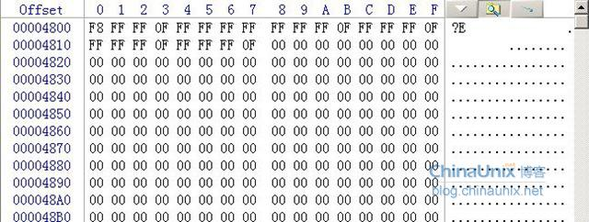
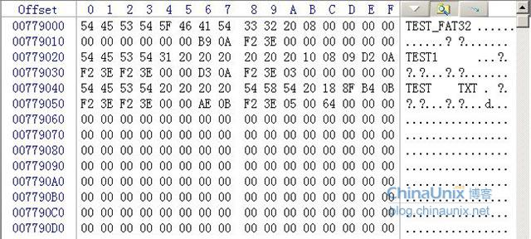
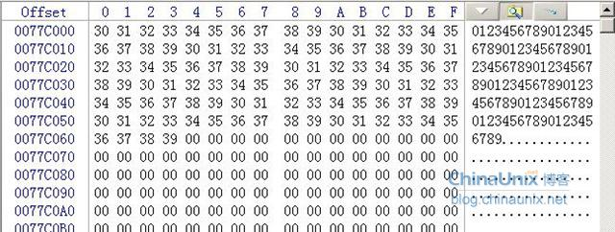

Slide 75
基于文件数据特征的数据恢复
文件删除后，某些存放文件内容的簇可能被重新分配使用，这将可能导致无法使用文件的目录信息来恢复数据。
存放文件内容的簇不一定完全被分配到，可能会有某些残余的碎片数据还存在。
文件的目录数据破坏后，无法确定哪个数据簇是属于哪个文件。
各种类型的文件有一定的数据特征
可以根据不同文件类型的数据特征从数据区直接恢复文件数据。

Slide 76
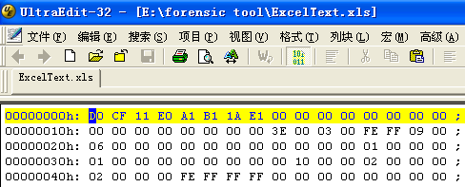
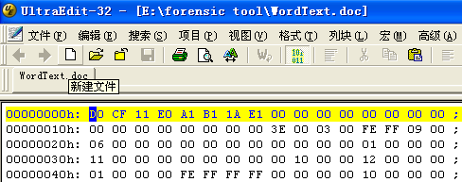
UltraEdit工具
例如Microsoft Word和Microsoft Excel的前8个字节数据都是16进制数D0 CF 11 E0 A1 B1 1A E1

Slide 77
逻辑分区的恢复
数据恢复还包括分区表和BPB的恢复等内容
文件管理是通过目录来完成的，而目录又是建立在分区基础上的
一个物理磁盘通过分区表划分成若干个逻辑分区，分区表损坏就不能定位逻辑盘
每个分区的开头有其特征，根据这些特征可以恢复分区表
重新分区后也能找到先前的分区。

Slide 78

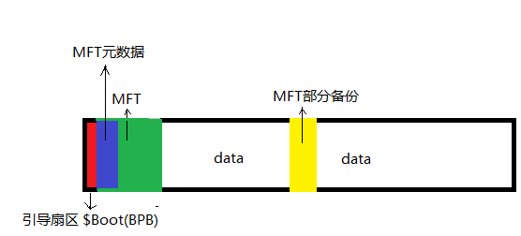

Slide 79
原始信号恢复
当删除文件、格式化硬盘等操作后，再对相应分区写入大量信息时，这些需要恢复的数据就很可能被覆盖，
只使上述方式找回数据就不可能了 ->采用软硬件相结合的办法从磁盘本身的物理性质进行恢复。
恢复原理
用激光束扫描盘片的表面，得到数字信号
位于物理坏道上面的数据，由于多种信息的缺失而无法找出准确的数据值，也可以通过大量的运算得出逻辑上最符合的真值
对于已经被覆盖的数据，完全低级格式化、全盘清零、强磁场破坏的硬盘，仍然仍然可以进行“深层信号还原”
使用不同波长、不同强度的射线进行照射
Notes:
残影

Slide 80
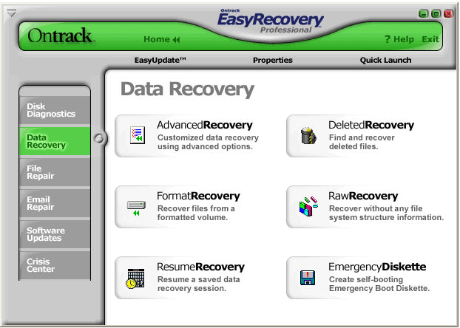
数据恢复工具使用实例
以Ontrack公司的EasyRecovery软件为例

Slide 81
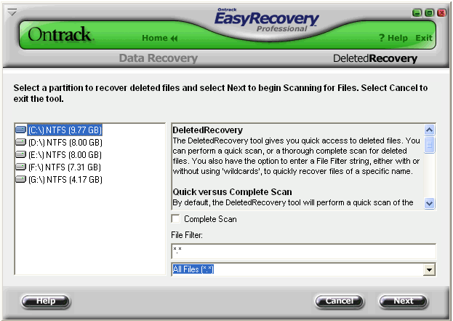
在第一步首先选择被删除文件所在分区

Slide 82
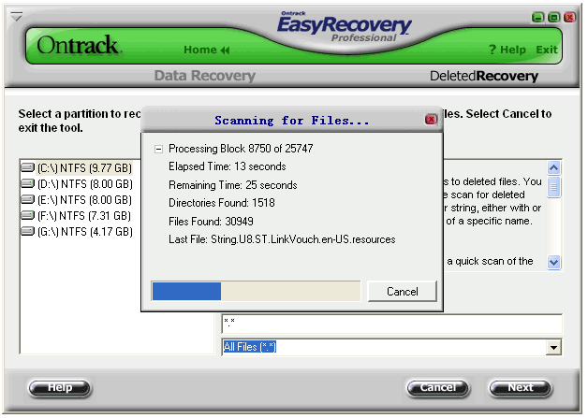
扫描所选择分区

Slide 83
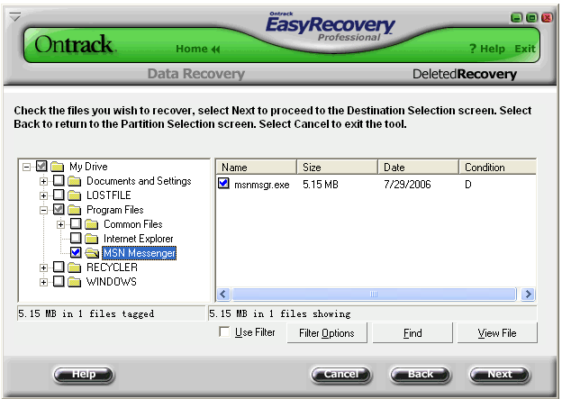
从扫描结果结果中选中要恢复的文件

Slide 84
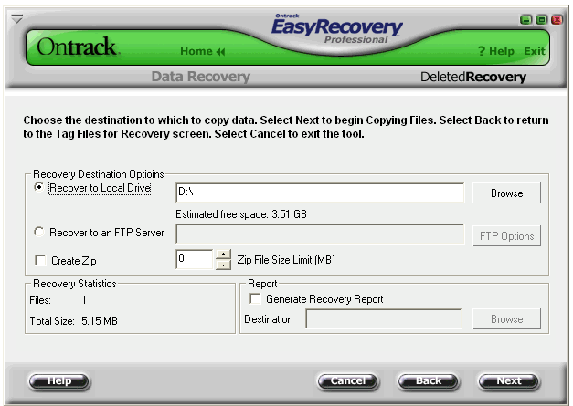
选择恢复后的保存路径

Slide 85
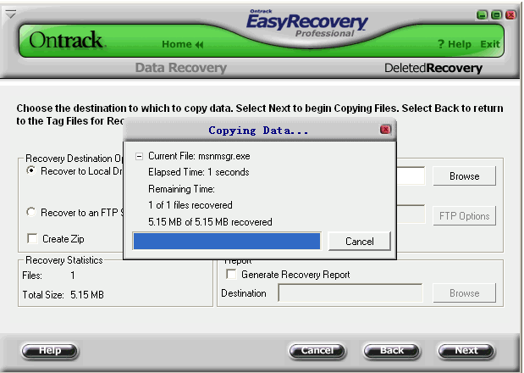
显示恢复过程信息

Slide 86
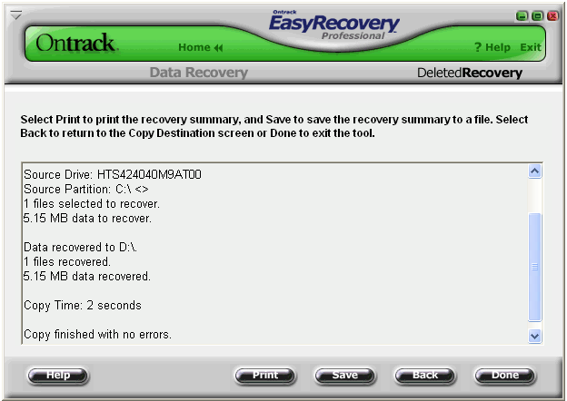
恢复的最后信息

Slide 87
计算机证据的检验、分析与推理
证据分析
将提取到的对案情有重要意义的数据进行合理解释
分析可疑硬盘的分区表
因为分区表内容不仅是提交给法院的一个重要条目，而且它还将决定在分析时需要使用什么工具
New Technology公司的Ptable工具可以用来分析硬盘驱动器的分区情况。

Slide 88
浏览文件系统的目录树
可以对所分析的系统产生一个大致的了解
New Technology公司的FileList是一个文件管理工具，可以将系统 的文件按照上次使用的时间顺序进行排列，让分析人员可以建立用户在该系统上的行为时间表。

Slide 89
检查磁盘的主引导记录和引导扇区
可以使用16进制编辑器UItraEdit32和Winhex等工具
如果具备搜索功能，可用搜索与案件有关的词汇、术语。搜索关键词是分析工作很重要的一步。例如New Technology公司的Filter_ we可以对磁盘数据根据所给的关键词进行模糊搜索。
在完成关键词搜索的工作后，应该找回那些已经被删除的文件。通过手动检查每一个扇区来查找已被删除的文件的方法已不再适用，可采用前面介绍的反删除工具进行恢复。

Slide 90
NTI公司的软件系统Net Threat Analyzer
使用人工智能中的模式识别技术
分析slack磁盘空间、未分配磁盘空间、自由空间中所包含的信息，研究Swap文件、缓存文件、临时文件及网络流动数据
发现系统中曾发生过的EMAIL交流，Internet浏览及文件上传下载等活动，提取出与生物、化学、核武器等恐怖袭击、炸弹制造及性犯罪等相关的内容。
NTI公司的IPFilter可以动态获取swap文件进行分析。
Ethereal能在UINX和Windows系统中运行，能捕捉通过网络的流量并进行分析，能重构诸如上网和访问网络文件等行为。

Slide 91
文件浏览器
Quick View Plus是一款优秀的文件浏览器，它可以识别计算机里的超过200种文件类型，像PC、UNIX以及一些Macintosh格式的文件几乎可以立即进行浏览，它也用于浏览各种电子邮件文件格式。
图片查阅
很多案例都需要对大量的图片进行查阅，以此来查找与指控相关的东西。
取证人员可使用工具ThumbsPlus。它只需要选择一个驱动器或目录，就会自动显示被选驱动器或目录中的所有图片文件并自动进行分析判断有没有信息隐藏。

Slide 92
识别反常文件
比如那些有着与他们真实数据类型不相符的扩展名的文件
Encase取证工具包将这一功能称为文件特征以及分析，它提供自动更新功能，并可以将试图隐藏的数据文件以列表的形式列出来
Encase中的分析工具包括关键字查找、文件数字摘要对比分析等
在整个过程中，利用Encase的报告功能可方便地将证据及调查结果进行归档。
根据以往的案例，证据分析的内容一般会包括时间框架、数据隐藏、应用程序和文件等等。

Slide 93
时间框架的分析
时间框架的分析在确定事件发生的时间非常有用，进而可以确定哪些人在案件发生的时间最有可能在使用系统。这里有两个方法来分析时间：
检查文件系统时间和日期戳（包括文件的上次修改时间、最后访问时间、建立时间、状态修改时间）将其和有关案件的文件联系起来。一个分析的办法是使用文件的最后修改时间来建立文件的最后修改目录。
检查可能存在的系统和应用程序日志。这些将包括错误日志，安装日志，连接日志，安全日志等等。例如检查安全日志，可以显示某个用户曾经登陆过系统。

Slide 94
数据隐藏分析
数据可能被隐藏在系统中，数据隐藏分析在数据探测和数据恢复中有很大作用。数据隐藏分析可以反映用户的计算机知识水平。数据隐藏一般有以下几种方法：
注意观察文件头信息，如果文件头信息与标准的文件头信息不同可能会存在数据隐藏技术的使用。
立体照片
获得进入host-protected area（HPA）。如果存在用户建立的数据这可能是用户故意要隐藏的数据。

Slide 95
应用程序和文件的分析
很多应用程序和文件包含了很多与调查有关的信息，可以提供很多关于系统的能力的信息，由此也可以看出用户的计算机水平。计算机分析的结果可能预示着计算机证据的提取还要进一步进行。建议从以下几个角度考虑：
检查有重要关系的文件名
将安装程序和文件关联起来
考虑文件的各个方面的联系。例如，Internet历史纪录和缓存文件，电子邮件和电子邮件的附近。
检查用户的应用程序的默认存储位置和文件的结构。确定文件是否安装在 默认的存储路径下。
确定未知类型的文件是否有调查的价值。
检查用户配置文件。

Slide 96
各类案件的取证重点
（1）网上拍卖诈骗
拍卖网站帐户、地址簿、会计软件以及相关联数据文件
日程表 、聊天日志 、顾客信息/信用卡信息
数据库 、数码相机软件、E-mail
金融记录、图片文件、Internet活动日志
浏览器历史纪录、证书记录、电话记录

Slide 97
各类案件的取证重点
（2）计算机入侵
地址簿
配置文件
E-mail
可执行程序
Internet活动日志
IP地址
IRC日志
源代码
文本文件（记录用户名和密码）

Slide 98
各类案件的取证重点
（3）经济诈骗
地址簿
日程表
支票流动记录
信用卡刷卡设备
数据库
用户信息/信用卡数据
E-mail
签名
伪造的金融业务表格
Internet活动日志
网上交易软件

Slide 99
各类案件的取证重点
（4）恐吓、敲诈
E-mail、日期时间戳
Internet 活动日志
Internet临时文件
历史日志
用户名
（5）赌博
地址簿、日程表、客户数据库玩家记录
电子钱币、E-mail、顾客信息/信用卡数据
玩家头像、网银软件、体育赌博统计表

Slide 100
整理文档、报告
在法庭上最困难的问题是如何将计算机证据获取的过程给没有技术背景的人进行解释。
证据的价值最终得依赖于最后如何将它呈现在法庭上。在案件中，即使是对证据微小的置疑都将使证据失去可以证实任何犯罪的可能。
取证结果或报告必须可以使没有技术的人或是没有计算机背景知识的人（包括法官、律师等）可以容易的理解。计算机证据必须以很简单并且很精确的方式呈现，这样才能使法庭上的所有人理解证据。

